Slide 1

PUENTE KAPELLBRÜCKE
LUCERNA · SUIZA

Slide 2
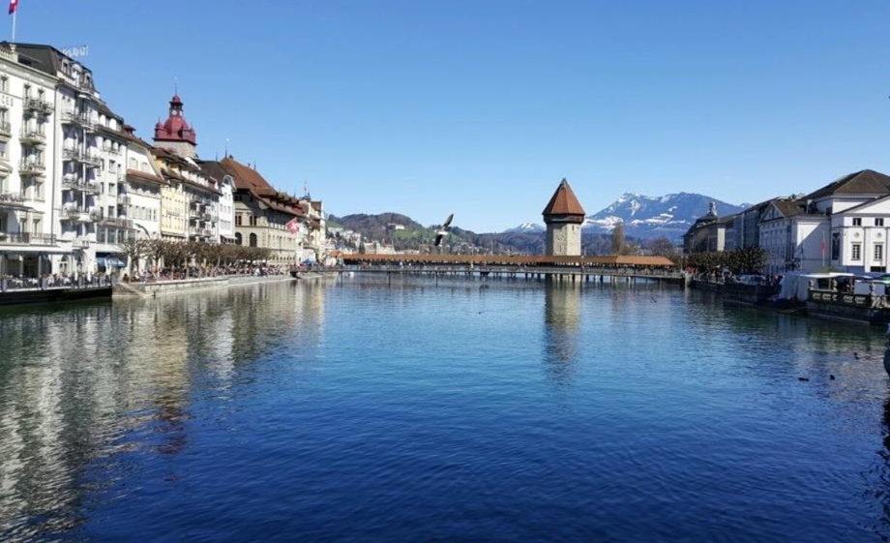
Notes:
2

Slide 3
El puente Kapellbrücke (Puente de la Capilla) es un puente que atraviesa el río Reuss en la ciudad de Lucerna (Suiza). Es una de las mayores atracciones turísticas de la ciudad helvética y, después del monte Cervino, es uno de los lugares más fotografiados por los turistas en Suiza. Era el puente de madera más antiguo de Europa y el segundo más largo (204,70 metros).​ Fue construido en 1365 y conecta la ciudad antigua con la nueva de Lucerna. El puente era más largo, pero sufrió un incendio que lo dañó severamente. En 1835, la parte dañada, de aproximadamente 75 metros, fue eliminada del puente. Esto fue posible gracias al relleno que se hizo de la orilla del río. En el techo del puente se hallan 111 espacios que contienen pinturas que muestran parte de la historia de Lucerna.
En el medio del puente se encuentra la Wasserturm (Torre del Agua), una torre octogonal que se cree fue construida alrededor de 1300, aún antes del puente.​ En el curso de su historia, la torre ha tenido diferentes usos: torre de vigilancia, archivo de la ciudad y cámara del tesoro, entre otros. Hoy, la torre alberga un local de venta de souvenirs, así como el local de la sociedad de artillería de Lucerna. El 18 de agosto de 1993, el puente fue víctima de un incendio, causado por el fuego del motor procedente de una lancha ubicada en un embarcadero que por entonces se encontraba bajo esa zona del puente. El fuego destruyó una gran parte del mismo, además de 78 de las 111 pinturas.​ El puente fue reconstruido y restaurado, y el 14 de abril de 1994 volvió a estar abierto al público.

Slide 4
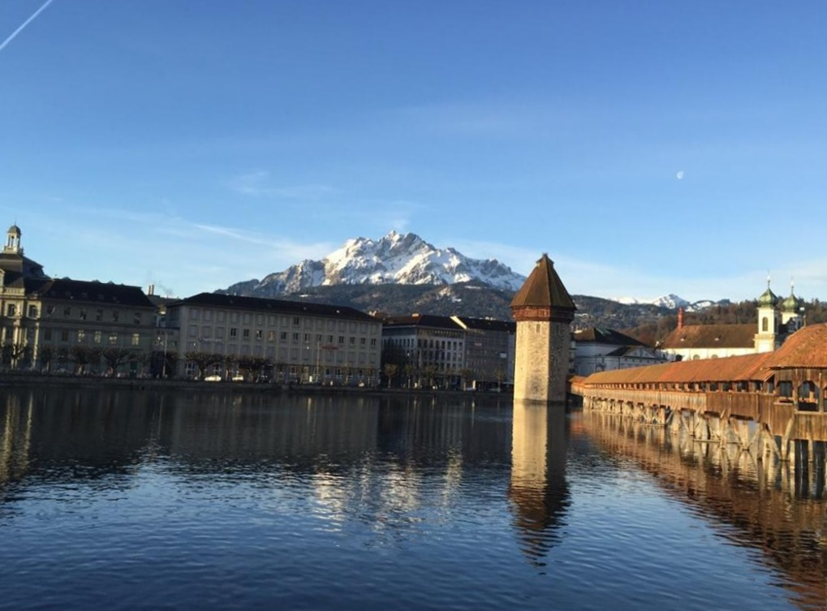
Notes:
4

Slide 5
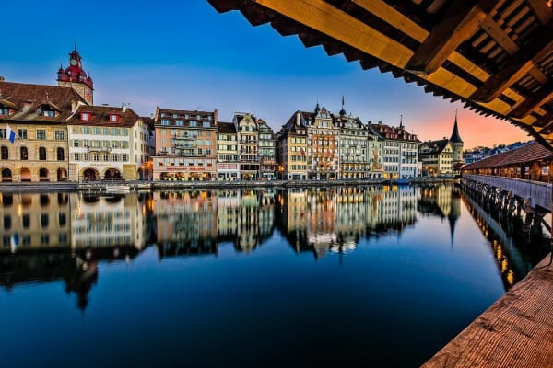

Slide 6
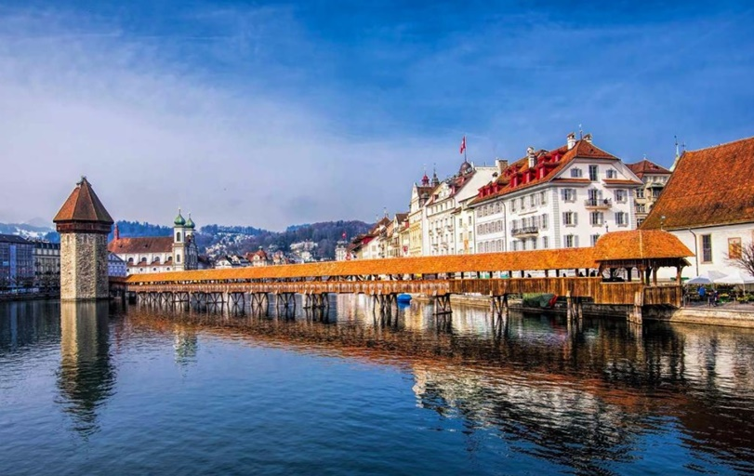

Slide 7
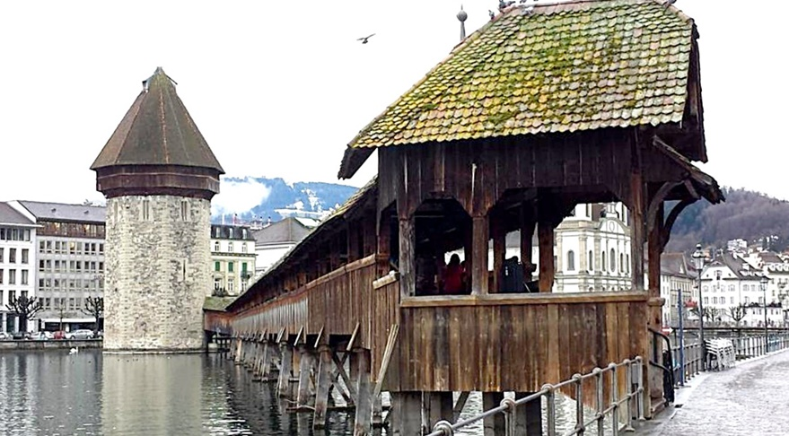

Slide 8
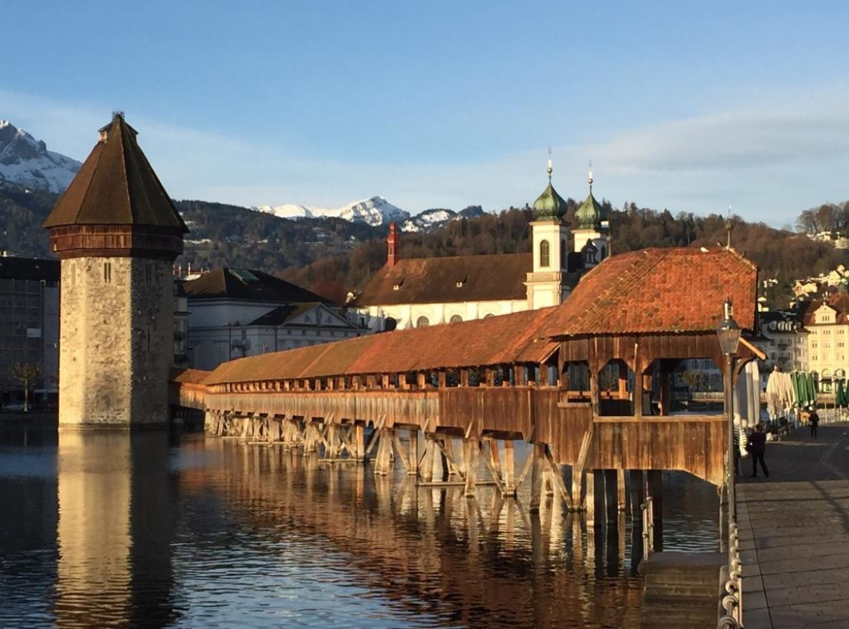

Slide 9
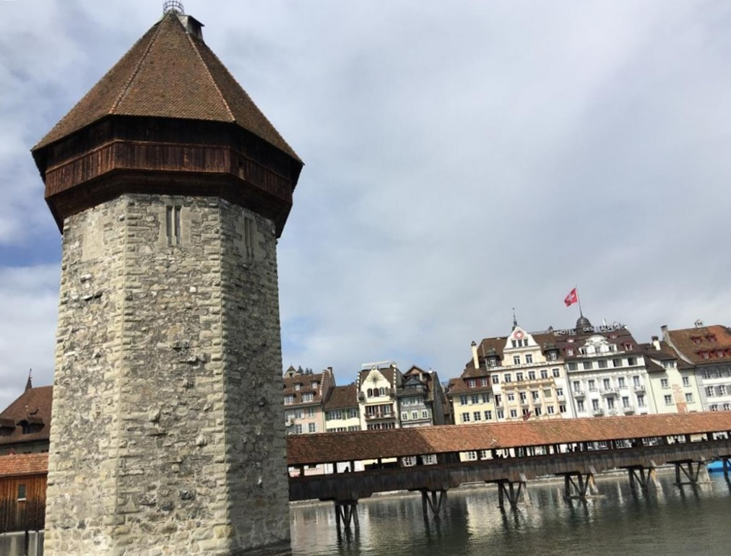

Slide 10
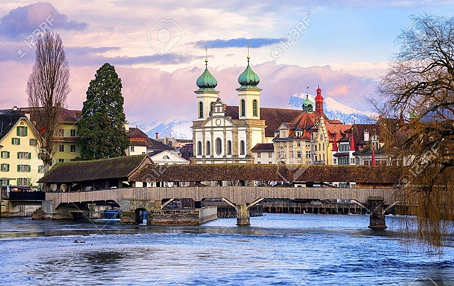

Slide 11
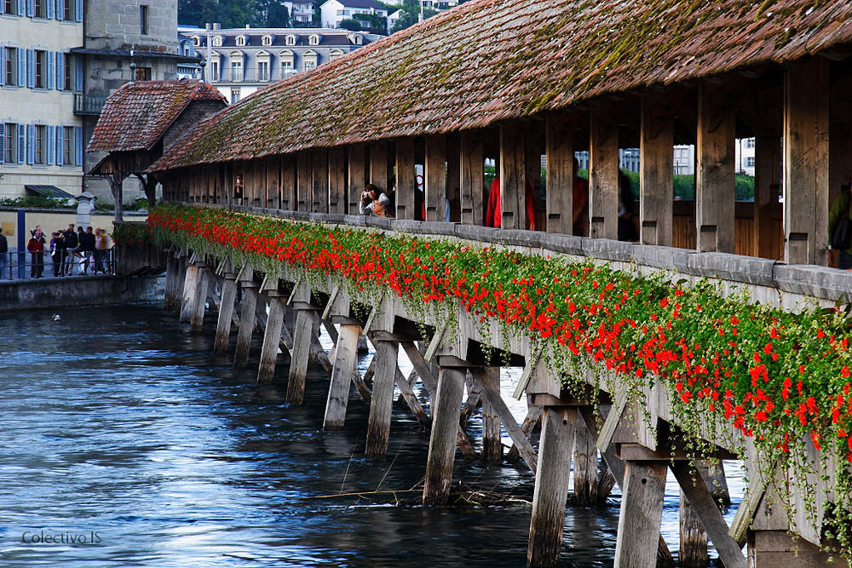

Slide 12
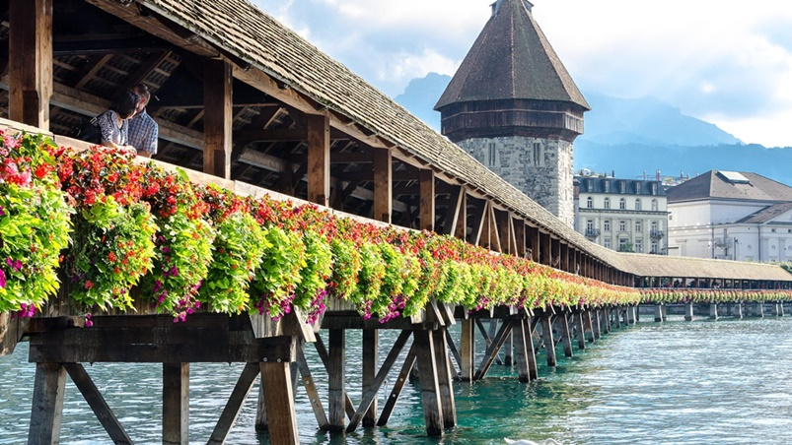

Slide 13
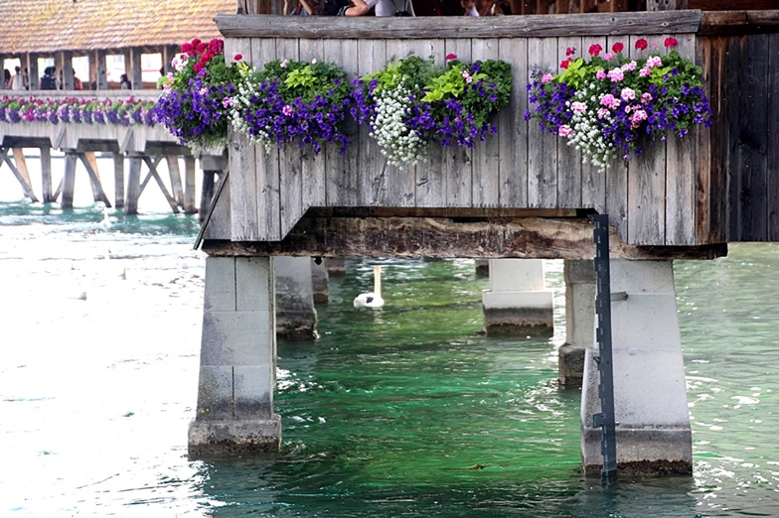

Slide 14
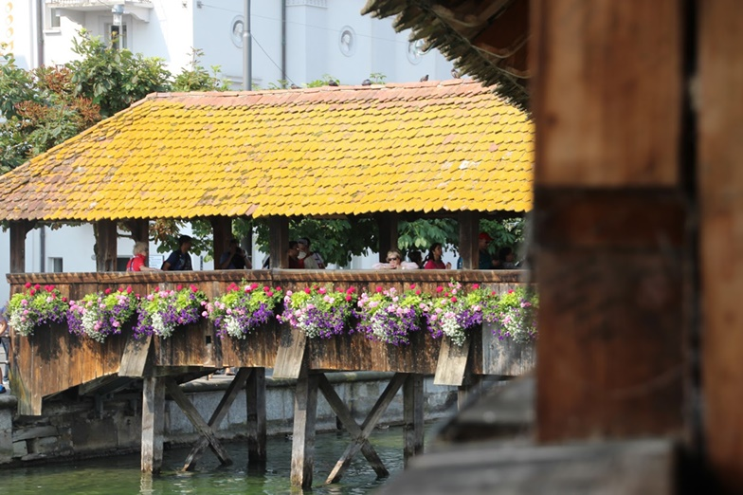

Slide 15
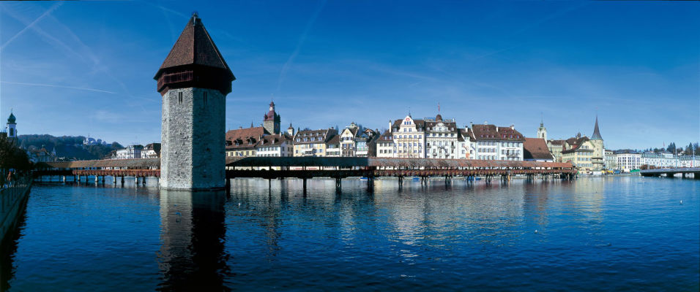

Slide 16
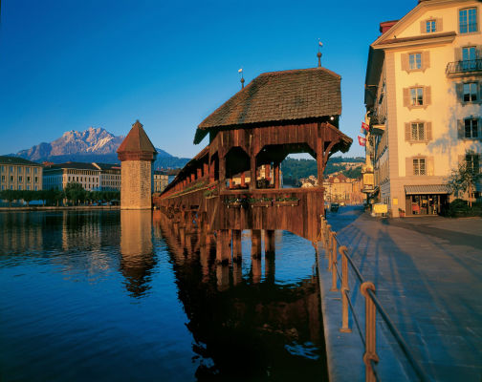

Slide 17


Slide 18
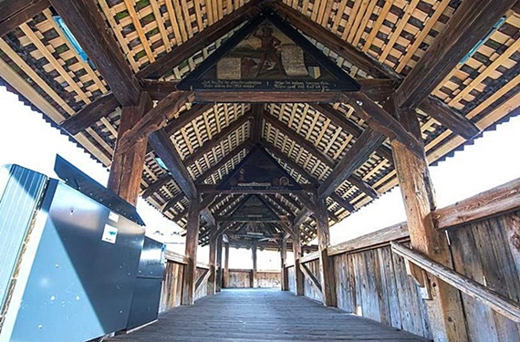

Slide 19
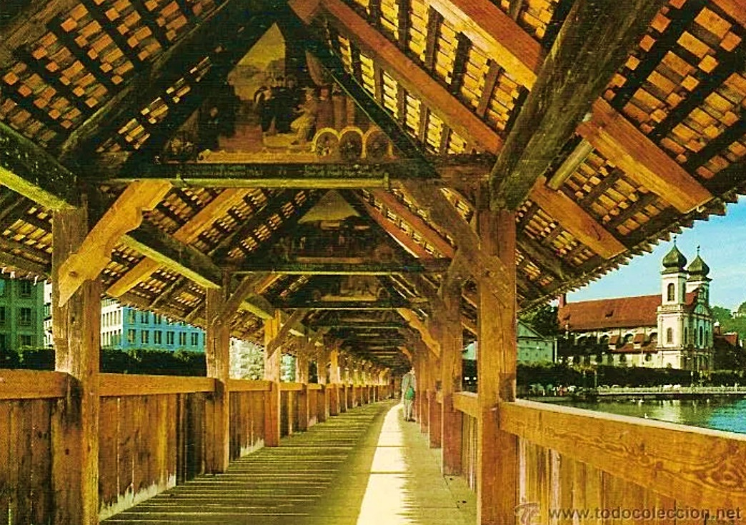

Slide 20
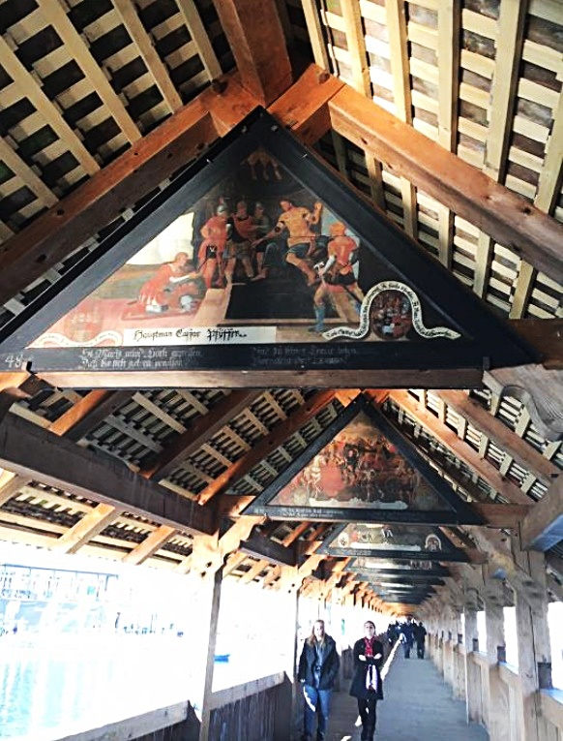
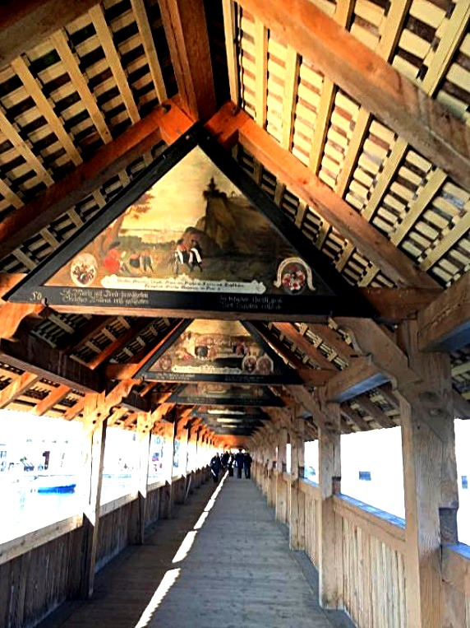

Slide 21
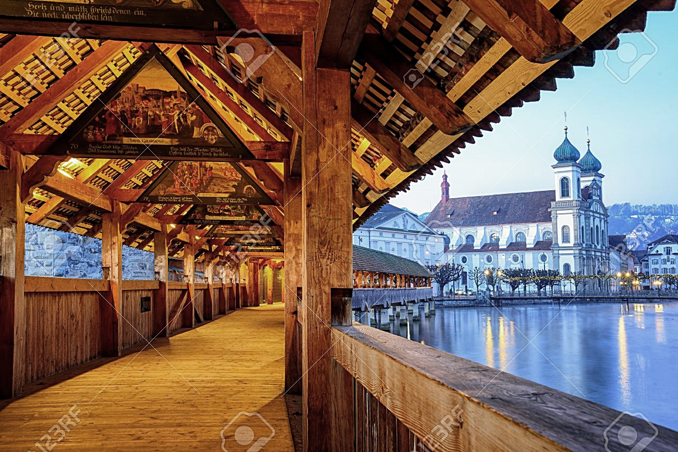

Slide 22
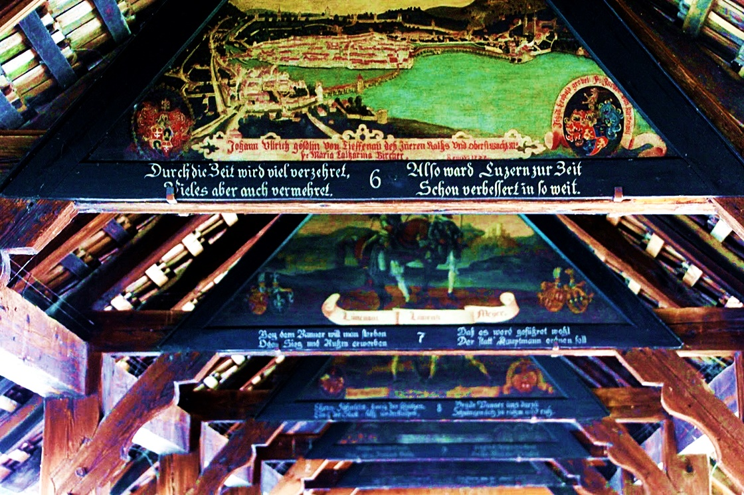

Slide 23
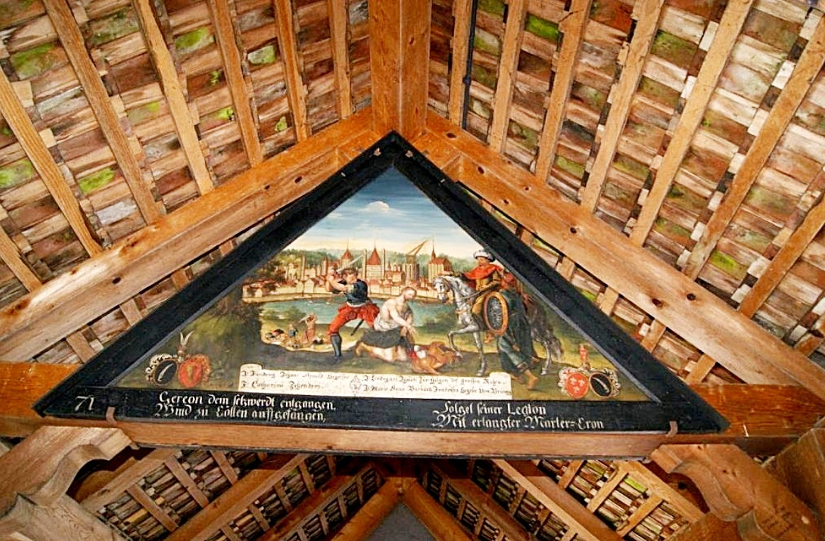

Slide 24
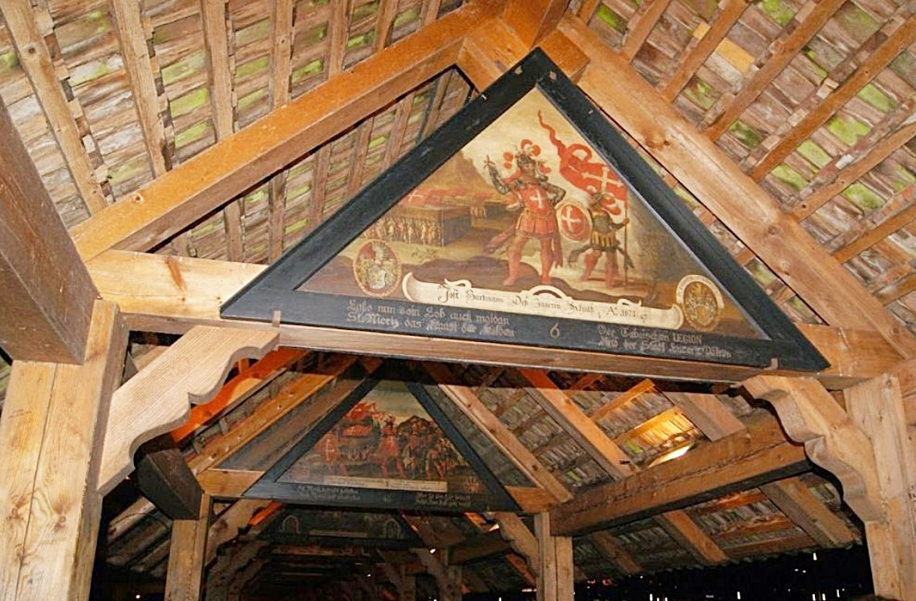

Slide 25
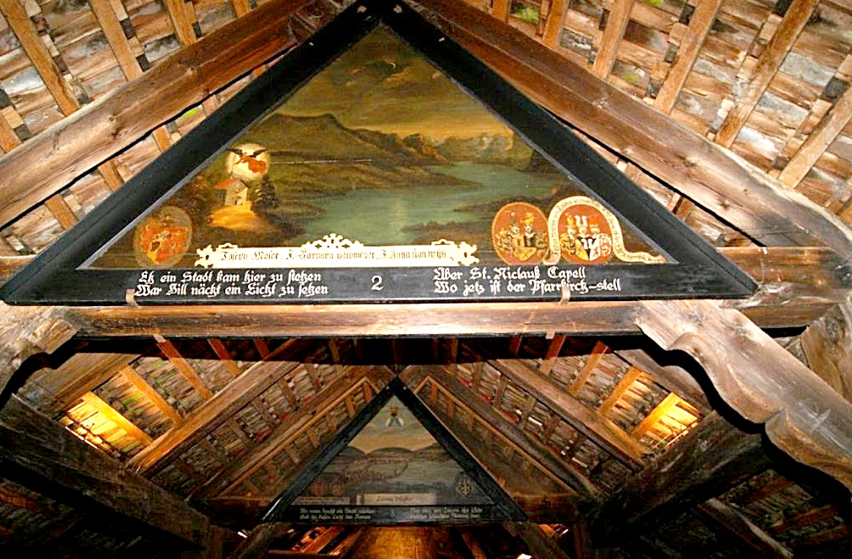

Slide 26
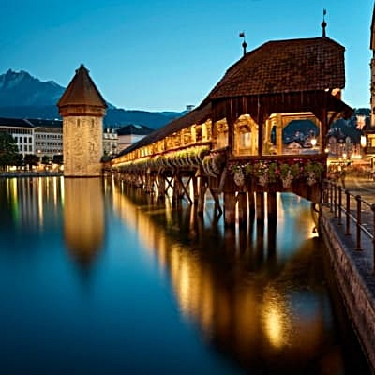

Slide 27
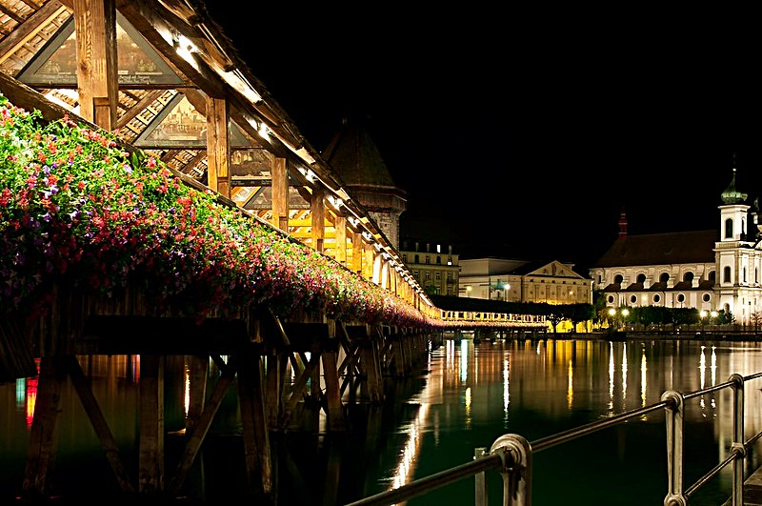

Slide 28
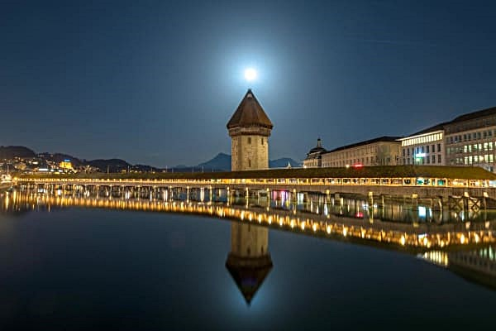

Slide 29

GRACIAS POR TU VISITA
Y QUE TENGAS UN BUEN DÍA
VICTOR NOVELLÓN

Slide 30







¿Te ha gustado?
Puedes ver más entrando
Aquí
Además puedes recibir powerpoints en tu correo electrónico suscribiéndote aquí:

